Slide 1
§3-2结点电压法（结点电位法）
变量：结点电压
方法：对独立结点（通常选除参考点以外的结点）
建立关于结点电压的KCL方程
结点电压：任选电路的某一结点作为参考点，并假设该结点的电位为零（通常用接地符号或0表示），那么其它结点到该结点的电压就是结点电压，又称结点电位。

Slide 2





R₇
－
＋
①
②
③
R₁
R₃
R₅
＋
R₂
R₄
R₆
－
（或0）
结点电压：u₁、u₂、u₃

Slide 3
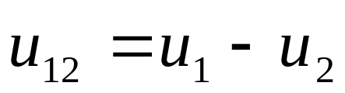
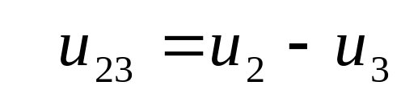
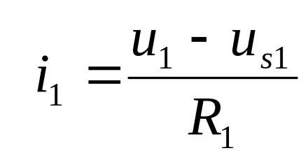
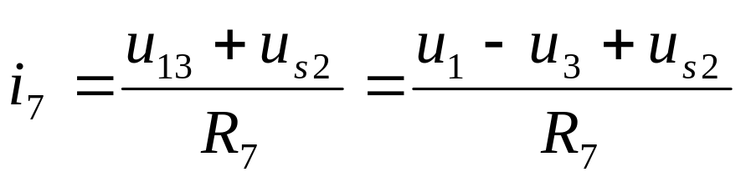
几点说明：
(1) 电路中所有的量均可由结点电压表示。
R₇
－
＋
①
②
③
R₁
R₃
R₅
＋
R₂
R₄
R₆
－
（或0）

Slide 4
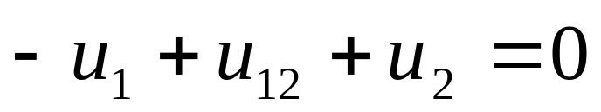
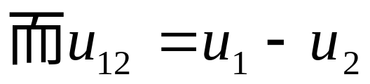
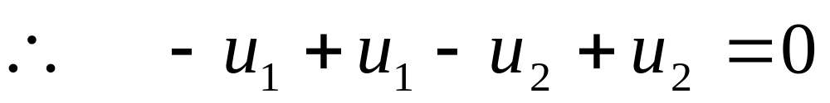
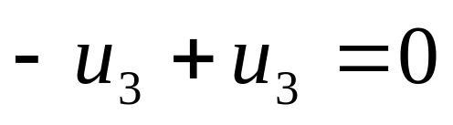
(2) 结点电压自动满足KVL
R₇
－
＋
①
②
③
R₁
R₃
R₅
＋
R₂
R₄
R₆
1
2
－
（或0）
回路1
回路2

Slide 5
⑶ 如果一个电路有n个结点、b条支路
变量的个数：（n－1）
KCL方程的数目：（n－1）
结点电压法比支路电流法少了b-(n-1)个变量。

Slide 6
一、电路中没有不串联电阻的电压源
R₇
－
＋
①
②
③
R₁
R₃
R₅
＋
R₂
R₄
R₆
－
（或0）
结点电压u₁、u₂、u₃如图所设。
假设流出结点的电流为正，流入为负。

Slide 7
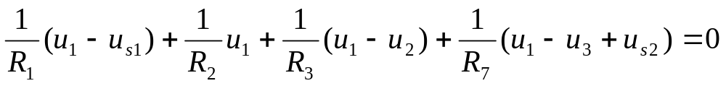
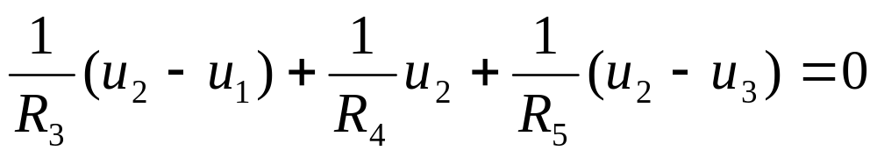
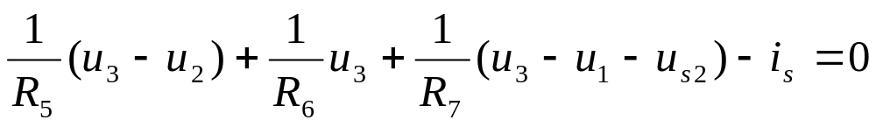
R₇
－
＋
①
②
③
R₁
R₃
R₅
＋
R₂
R₄
R₆
－
（或0）

Slide 8
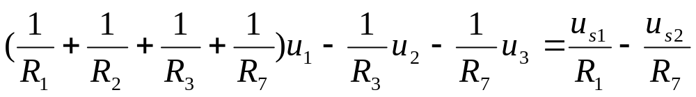
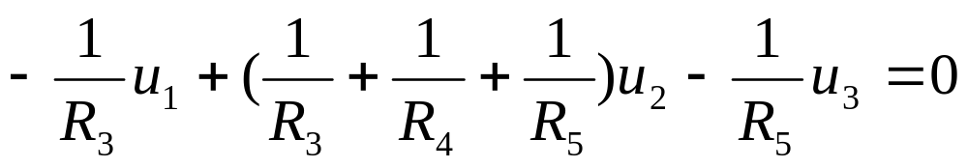
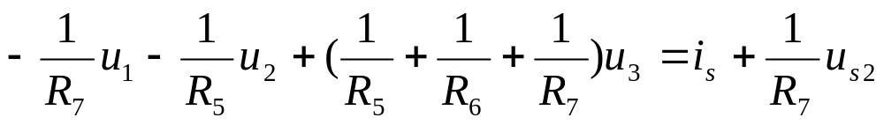
R₇
－
＋
①
②
③
R₁
R₃
R₅
＋
R₂
R₄
R₆
－
（或0）

Slide 9
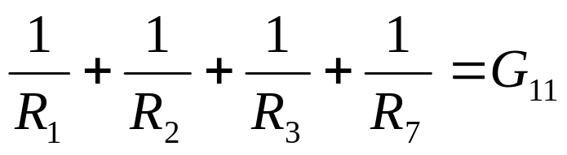
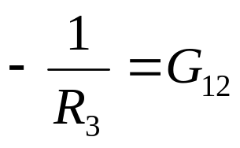
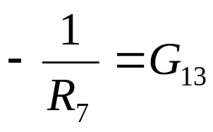
R₇
－
＋
①
②
③
R₁
R₃
R₅
＋
R₂
R₄
R₆
－
（或0）
是与结点①相联的各支路电导的总和，称为结点①的自电导，且为正。
是结点①与结点②之间各支路电导之和并取负,称其为结点①与②的互电导，为负。
是结点①与结点③之间各支路电导之和，并取负。

Slide 10
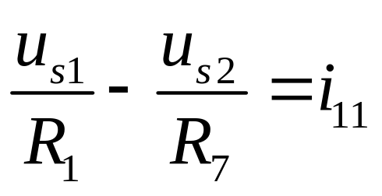
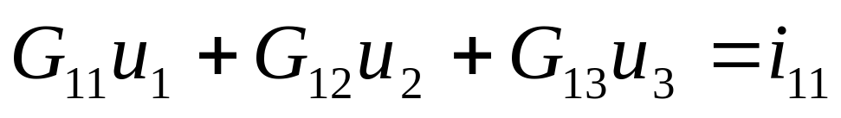
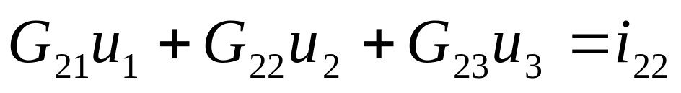

流入结点①的电流源之和，且流入为正，流出为负。
简写为

Slide 11

节点法的一般步骤：
(1) 选定参考节点，标定n-1个独立节点；
(2) 对n-1个独立节点，以节点电压为未知量，列写其KCL方程；
(3) 求解上述方程，得到n-1个节点电压；
(4) 求各支路电流(用节点电压表示)；
(5) 其它分析。

Slide 12












1
例 列出图示电路的结点电压方程。
2
3
4
＋
解：选结点5为参考结点，结点电压分别为u₁、u₂、u₃、u₄
＋
－
－
5

Slide 13





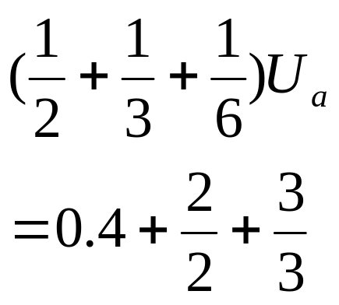


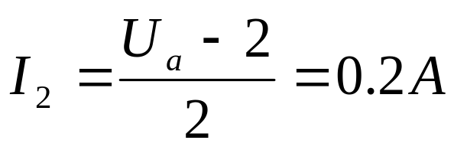
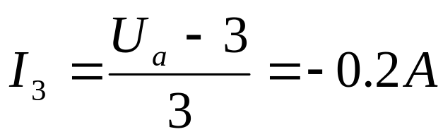
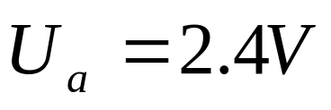
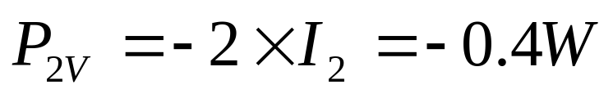
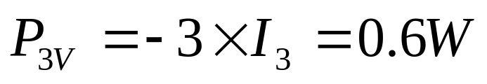
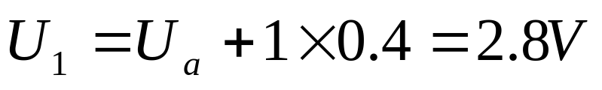
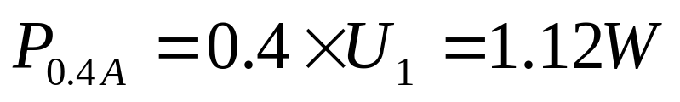
例 电路如图。用结点电压法求电流I₂和I_{3,}
以及各电源发出的功率。
注：与电流源串连的电阻不参与列方程
解：结点电压为U_{a}
＋
＋
＋
－
－
－
6Ω
1Ω
2Ω
3Ω
所以
求电流源上的电压U₁及功率

Slide 14




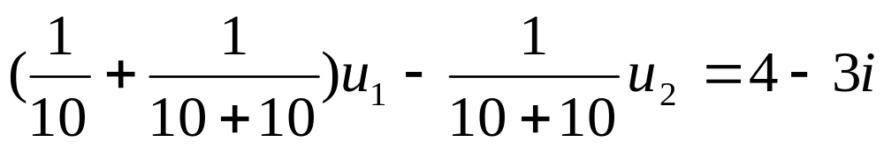
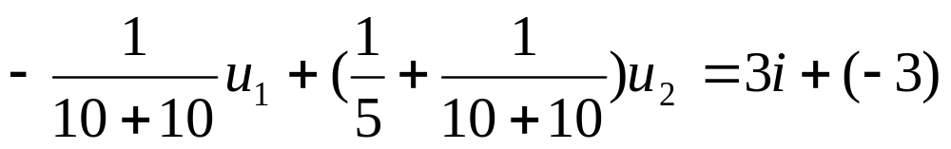
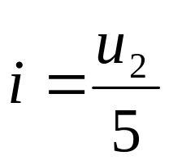
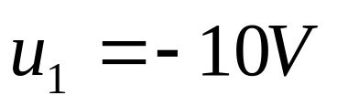
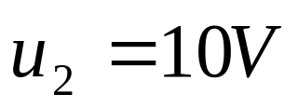
例 用结点电压法求图示电路的结点电压u₁和u₂。
10Ω
10Ω
1
2
10Ω
5Ω
解：
联立求解得

Slide 15
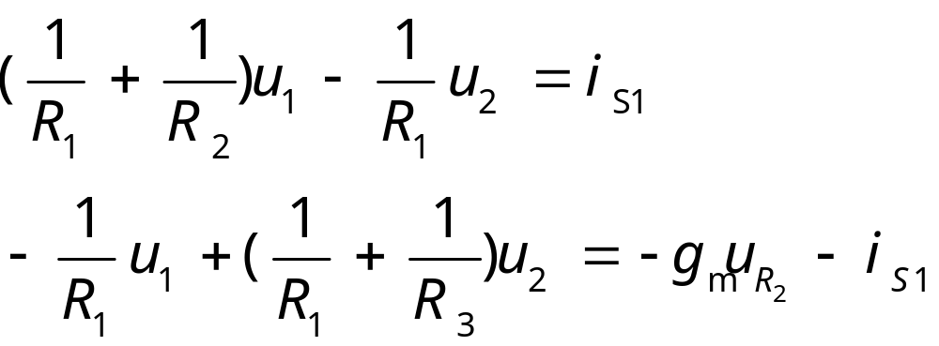
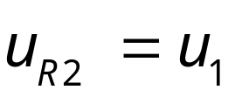
受控源支路的处理
对含有受控源支路的电路，可先把受控源看作独立电源按上述方法列方程，再将控制量用结点电压表示。
例
列写电路的节点电压方程。
R₂
1
i_{S1}
_
先把受控源当作独立
源看列方程；
+
u_{R2}
g_{m}u_{R2}
R₁
R₃
2
(2) 用节点电压表示控制量。

Slide 16
二 电路中有不串联电阻的电压源
例 电路如图所示。求结点①与结点②之间的电压u₁₂ 。
4S
3S
②
③
①
-
+
-
+
1V
22V
8A
1S
5S
25A

Slide 17
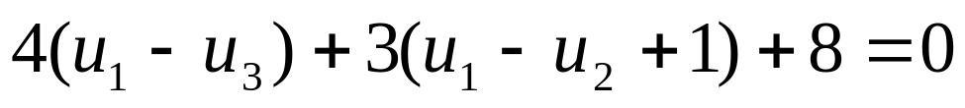
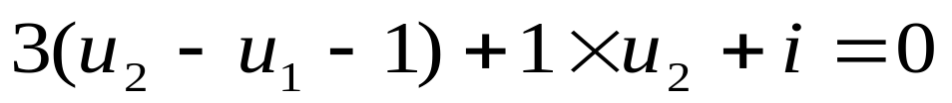
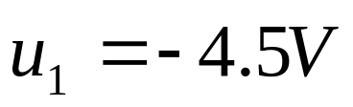
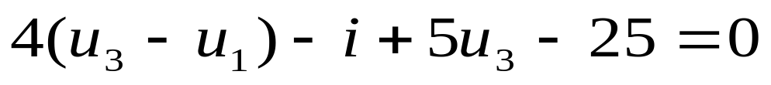
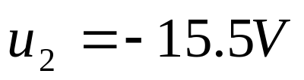
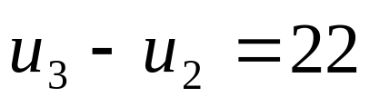
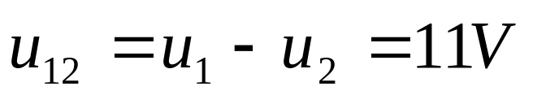
    解法1：假设流过22V电压源的电流为i
4S
    i
3S
②
③
①
-
+
-
+
1V
22V
8A
1S
5S
25A
    ①
    联立求解得
    ②
    ③
    所以

Slide 18
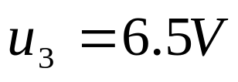
    解法2：将22V电压源包围在封闭面内
4S
3S
②
③
①
-
+
-
+
1V
22V
8A
1S
5S
25A
    结点①
    广义结点
    辅助方程
    联立求解得

Slide 19
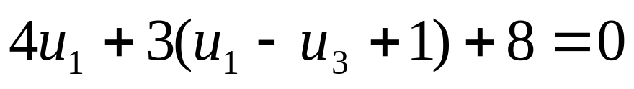
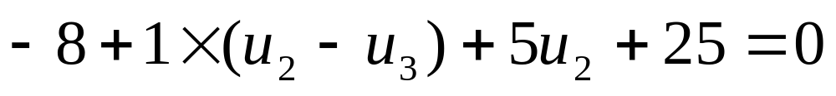
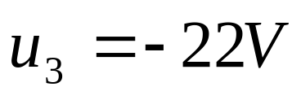
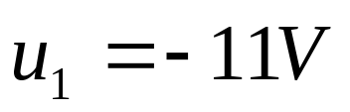
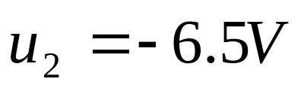
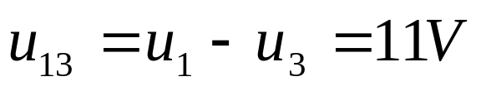
    解法3：假如参考结点可以任意选择
4S
3S
③
①
-
+
-
+
1V
22V
8A
1S
5S
25A
②
    结点①
    结点②
    结点③
    联立求解得

Slide 20
例 用结点电压法求20V电压源发出的功率。
5Ω
40V
+
-
2A
a
b
7Ω
c
10Ω
-
i
10Ω
5Ω
4Ω
20V
+
解：结点电压u_{a}、u_{b}、u_{c}如图所设。

Slide 21
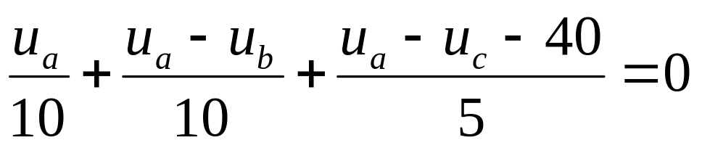






∴

Slide 22







0.5I₁
+
-
例 用结点电压法求I。
I₁
②
I
①
③
2S
3S
解：U₁、U₂、U₃如图。
-
1S
4V
5A
+
    结点②
    广义结点
辅助方程
    联立求解得
    所以

Slide 23

例
列写电路的节点电压方程。
1
注：与电流源串连的
电阻不参与列方程
＋
1Ω
3Ω
3A
4V
＋
1V
－
增补方程：
2Ω
5Ω
－
2
3
＋
－
U
4U
U = U₃
3Ω
＋
－
2Ω

Slide 24


I
例
求U和I 。
1Ω
1Ω
－
解
应用结点法。
－
－
100V
U
90V
20A
＋
＋
＋
1
2
2Ω
3
2Ω
解得：
＋
－
110V

